Slide 1
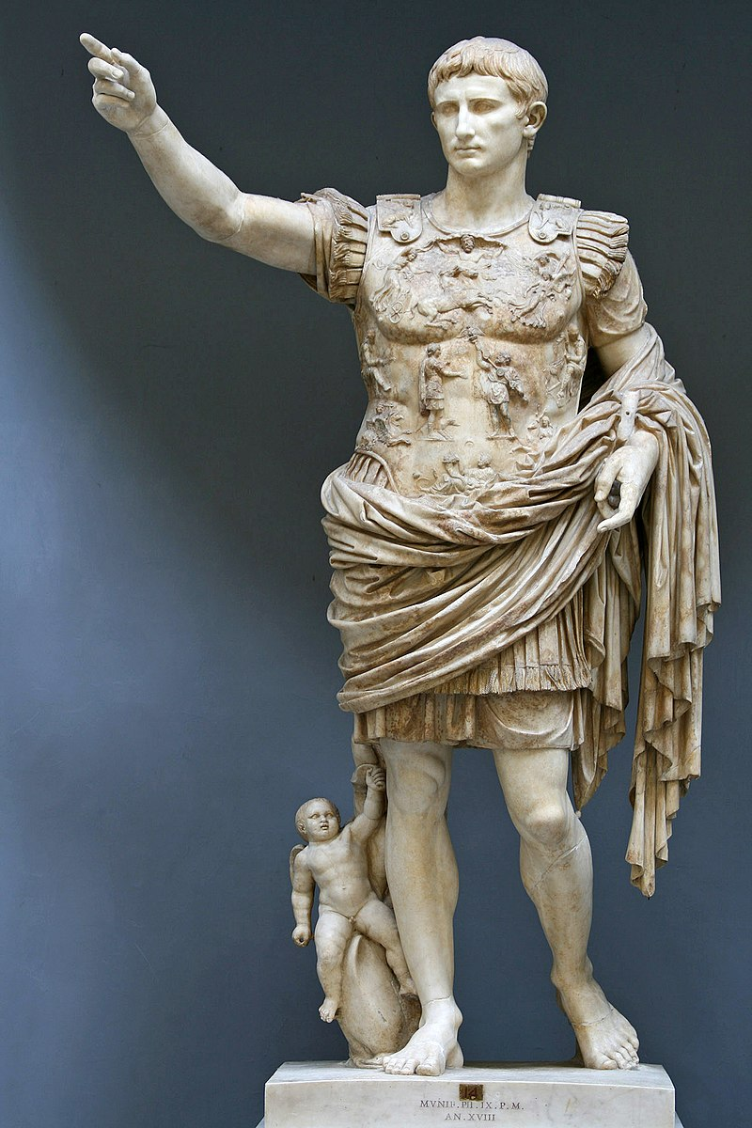
Студенческий научный кружок «Культура античности и средневековья и её рецепция в современности» 2022/2023 учебный год Научные руководители: к.и.н. Майорова Наталья Олеговна к.и.н. Тарасова Любовь Валерьевна

Slide 2
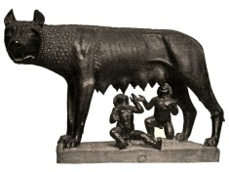
Цели работы СНК: - формирование у студентов научного представления о формировании и развитии культуры Древней Греции, Древнего Рима, средневековых государств, её достижениях, специфике, репрезентативных формах, а также месте в пространстве мировой культуры - формирование современного типа научного мышления и вовлечение студентов в научно-исследовательскую работу в рамках проблематики научной и исследовательской деятельности кафедры истории

Slide 3
Задачи работы СНК: - изучение студентами истоков, этапов и достижений культуры античности и средневековья; формирование у студентов представлений о специфике культуры на разных этапах развития в целом и её отражении в различных областях культуры и конкретных памятниках; выработка навыков самостоятельной работы с разнообразными источниками для изучения истории культуры античности и средних веков; - формирование у студентов интереса к научному творчеству, обучение методике и способам самостоятельного решения научных задач; - содействие студентам в овладении методикой и навыками проведения самостоятельных научных исследований и разработки научных проблем; - формирование у студентов умения вести корректную и аргументированную дискуссию; обучение студентов правилам оформления научных работ; - развитие у студентов навыков публичного выступления и самообразования, необходимых для защиты выпускных квалификационных работ, а также в последующей профессиональной деятельности; - привлечение студентов к участию в конференция и конкурсах; - содействие в использовании результатов студенческих исследований в учебном процессе; - обучение студентов принципам организации подготовки научно-исследовательских отчетов и проектов; - установление и развитие сотрудничества со студенческими научными обществами высших учебных заведений.

Slide 4
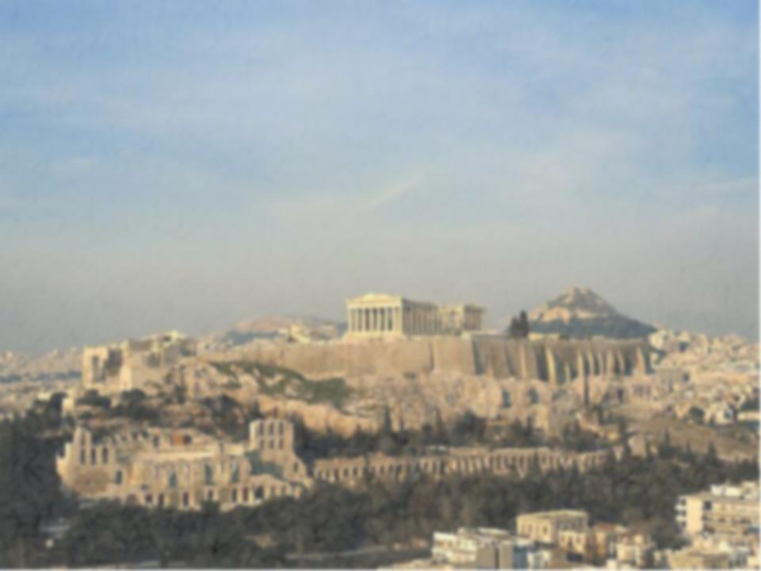
Темы заседаний СНК в 1 семестре
Проблемные вопросы древнеримской истории
Спорт в античности и его рецепция в современности
Заседание кружка, посвященное памяти Наталии Александровны Богодаровой
Проведение праздника «Йоль»

Slide 5
Темы заседаний СНК в 2 семестре - Проблемные вопросы средневековой истории и культуры - Отражение культуры средневековья в компьютерных играх (на примере Assassin`s Creed 2) - Скандинавская мифология: история и современность - Рецепция античной и средневековой культуры в современном кинематографе - Отражение древнегреческой мифологии в изобразительном искусстве последующих эпох

